Slide 1
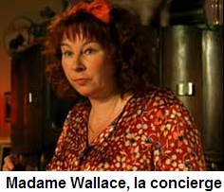
Comment Amélie change-t-elle la vie des personnes autour d’elle? Discutez en 1) en paires et ensuite 2) en groupes de quatre d’au moins cinq des dix personnes suivantes. Soyez prêt à partager avec la classe.
le père Collignon Nino Joseph Mme Wallace
M. Dufayel et Lucien Bretodeau Georgette Hipolite

Slide 2
Comment Amélie change-t-elle la vie des personnes autour d’elle?

Slide 3
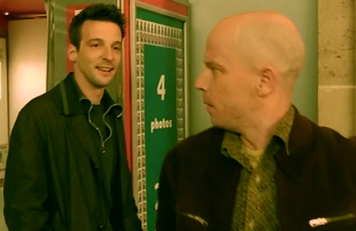
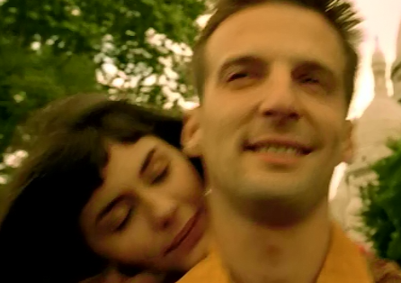

Slide 4
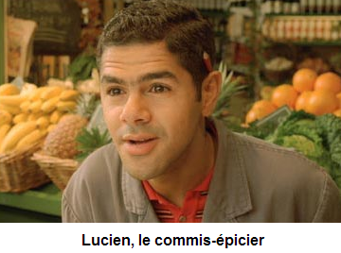
Comment Amélie change-t-elle la vie des personnes autour d’elle?

Slide 5
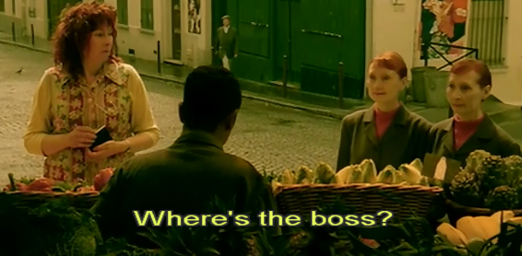
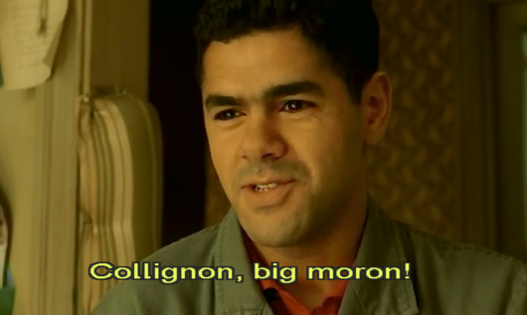

Slide 6
Comment Amélie change-t-elle la vie des personnes autour d’elle?

Slide 7
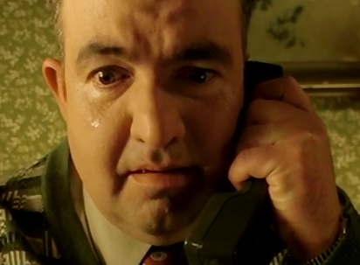

Slide 8
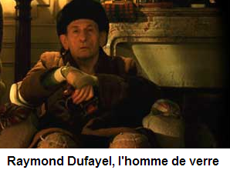
Comment Amélie change-t-elle la vie des personnes autour d’elle?

Slide 9
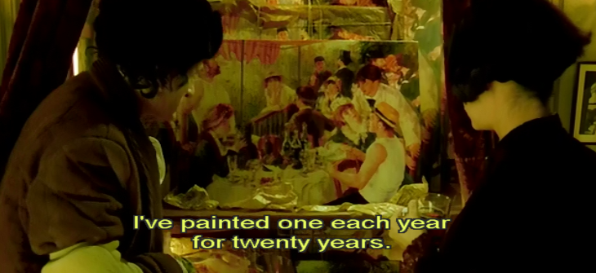
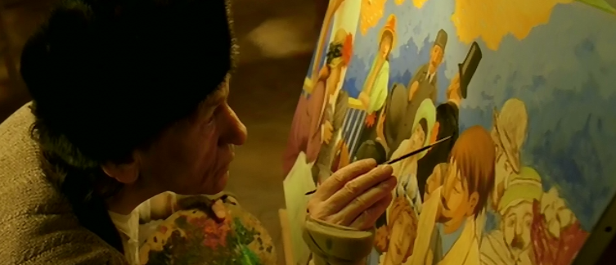

Slide 11
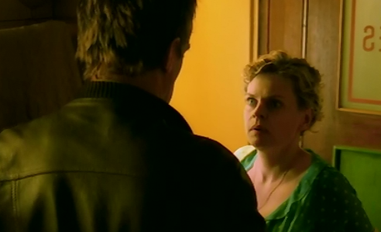

Slide 12
Comment Amélie change-t-elle la vie des personnes autour d’elle?

Slide 13
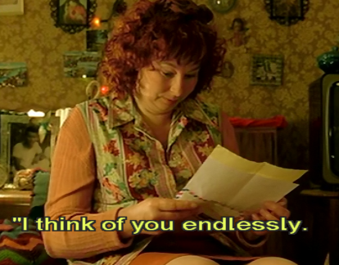

Slide 14
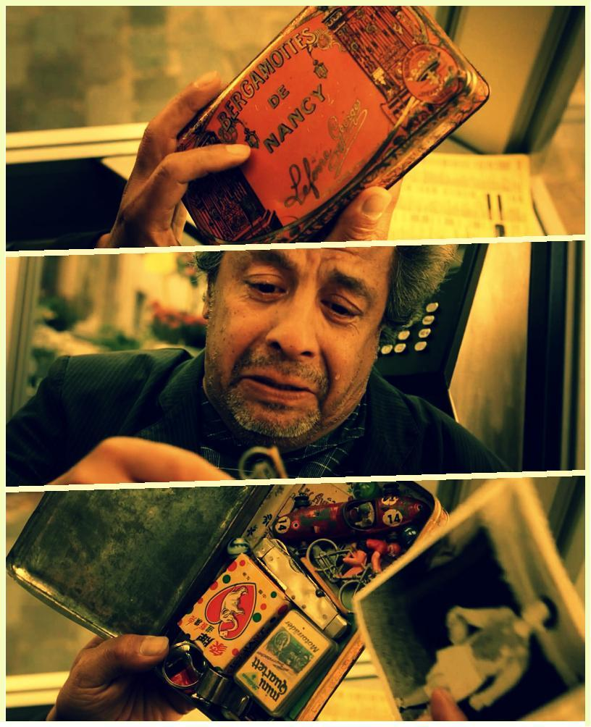

Slide 15
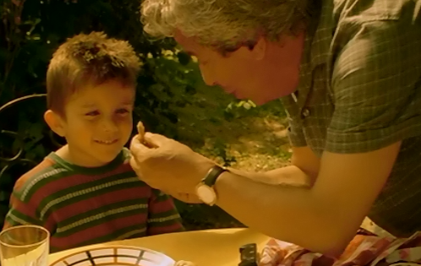

Slide 16
Comment Amélie change-t-elle la vie des personnes autour d’elle?

Slide 17
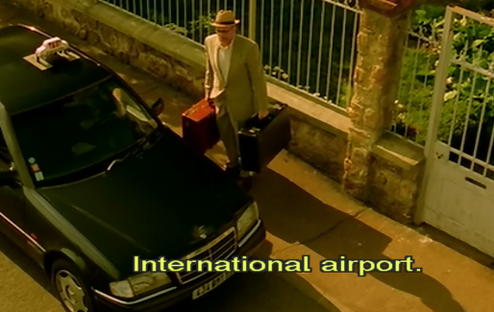

Slide 18
Comment Amélie change-t-elle la vie des personnes autour d’elle?
Hipolito

Slide 19
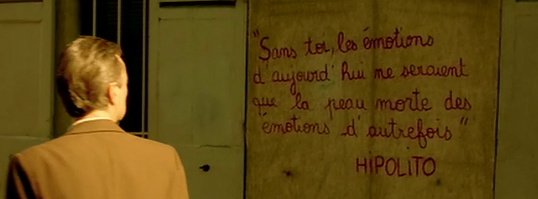

Slide 20
À force d’aider les autres, comment Amélie change-t-elle sa propre vie?

Slide 21
